Slide 2
Wer sind wir ?
- 2 Ausbildungszentren
- 9 Mitarbeiter*innen
- 1 Präsidentin
- 7 Vorstandsmitglieder
- 270 Mitglieder
- 380 Lernende

Slide 4
Wie schätzen wir die Lage ?
- ca. 40’000 fossile Heizungen bis 2050
- jährlich 1’540 Heizungen
- gemäss Angaben suissetec Mitglieder - Wartezeit von 2 bis 6 Monate
- Nicht nur Wartezeiten bei Material, sondern auch eine sehr hohe Arbeitsauslastung
- unsere grösste Herausforderung ist der Bedarf an Fachkräfte !

Slide 5
Überblick
- Schweiz ca. 65’000 Lernende starten
ca. 245 Berufslehren
- Baselland ca. 2’050 Lernende
7 Berufe bietet die Gebäudetechnik
90 Gebäudetechnikbranche 1. Lehrjahr
17 Heizungsinstallateur*innen 1. Lehrjahr

Slide 6
Was unternimmt suissetec nws ?
- Ausbildungszentrum Liestal ausgebaut
- Infrastruktur erneuert
- Neue Werbekampagne suissetec nws
- Umbau Ausbildungszentrum Basel ab 2024
- jährliche Teilnahme Berufsschau
- Neue Bildungsverordnung 1.8.2020
- Ausbau Lostorf
- Bildungscoach 1.1.2024
- Neue Schnupperlehrkampagne
- Schweizermeisterschaften in der Gebäudetechnikbranche
- Netzwerktage Bildungsoffensive

Slide 7
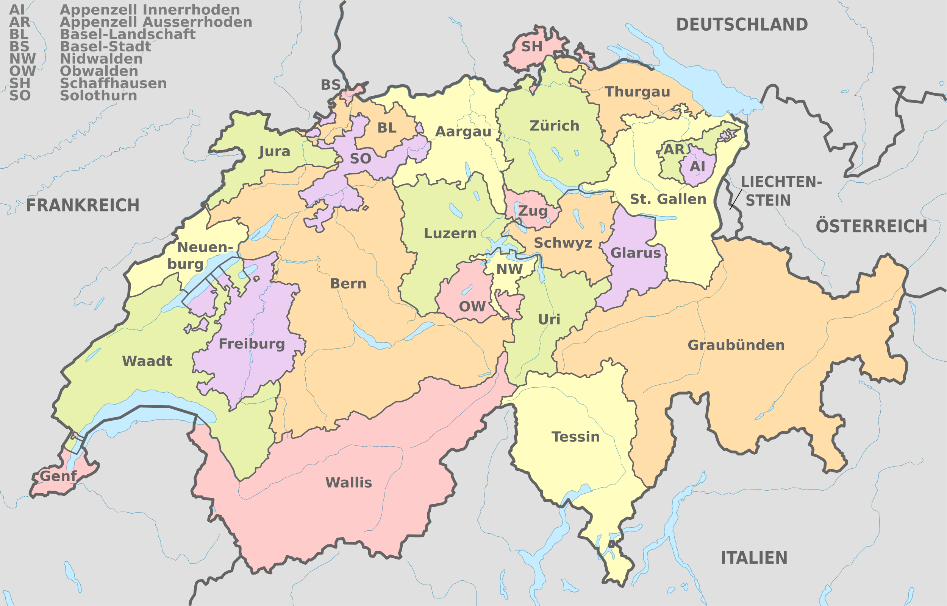
Ausbildungstyp | 2005 | 2010 | 2015 | 2020 | 2022
Total | 200 16 | 225 541 | 221 453 | 212 158 | 209 035
Männer | 119 970 | 131 086 | 128 929 | 125 795 | 123 608
Frauen | 80 196 | 94 455 | 92 524 | 86 363 | 85 427
Berufliche Grundbildung mit EFZ¹ | 178 333 | 200 162 | 208 176 | 197 521 | 195 452
Wie beeinflussen uns die politischen Rahmenbedingungen ?
- Verschiedene Klimastrategien in den Kantonen
- Bürokratie
- Kantonale Gebäudeprogramme
- Subventionen
- Energieeffiziente Massnahmen
- Co2 Gesetzt auf Bundesebene

Slide 8
Wie sehen wir die Zukunft für die Gebäudetechnikbranche
als CHANCE
Unser Wunsch :
- schlankere Bewilligungsverfahren ohne grosse Bürokratie
- Handwerk in den Schulen mehr Stellenwert geben

